Slide 1
Body Detection-
am i right while working out?
第九組

Slide 2
Who are we?
組員
408410046
龔鈺閎
408410054
蕭子祥
408410070
蘇展陞
408410093
葉財豪
408410094
葉丞勛

Slide 3
Content
1
動機
4
Demo
2
專題目標
3
實作方式

Slide 4
1.
動機

Slide 5
1. 動機
疫情關係，再加上冬至已過，人們在家(宿舍)的時間比以往都還要長，Youtube 上出現許多健身相關的教學影片。
若有一個程式能檢查人在健身時的正確性，便能增加健身效率、降低姿勢不正確造成的傷害。

Slide 6
2.
專題目標

Slide 7
2. 專題目標
檢查健身姿勢的正確性
E.g.
舉啞鈴：手臂不能移動，且舉起時手肘應小於一定角度、放下時應靠近腿部才算是正確姿勢。

Slide 8
3.
實作方式

Slide 9
3. 實作方式
Python package :
OpenCV
Tkinter
Code :
Angle calculation - numpy.arctan2(x, y)
Error neglect

Slide 10
3. 實作方式
OpenCV 提供圖像處理及圖像識別
偵測人的動作產生各個身體部位的位置及向量
透過向量計算出角度

Slide 11
3. 實作方式
Tkinter 提供圖形化介面
讓使用者透過介面選擇要做的健身動作。

Slide 12
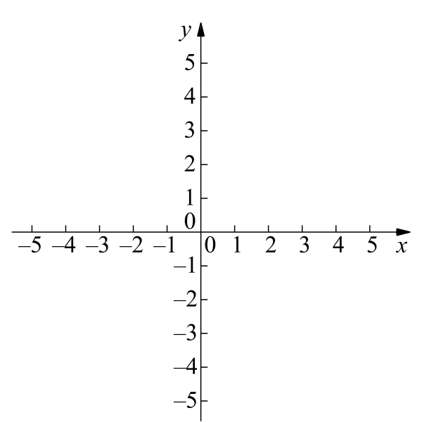

3. 實作方式
(x, y)
(1, 0)

Slide 13
3. 實作方式
numpy.arctan2(y, x)
計算 (x, y) 和 (a, b) 形成的弧度?
numpy.arctan2(y, x) –
numpy.arctan2(b, a)
(x, y)
(a, b)

Slide 14
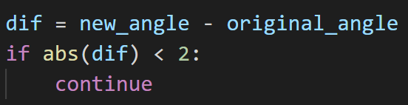
3. 實作方式
Error neglect
小幅度的角度變化會被視為人物抖動

Slide 15
4.
Demo

Slide 16
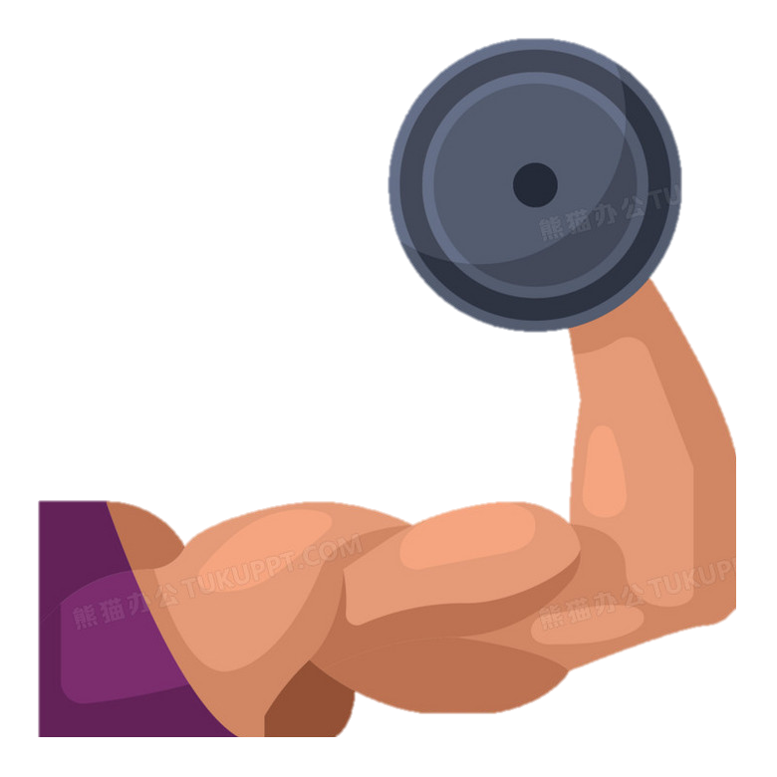
4. Demo
1 . 啞鈴
手肘貼緊身體 -> 手肘、肩膀、臀部
舉啞鈴 -> 肩膀、手肘、手腕
舉起、放下的角度判定
https://www.sportsplanetmag.com/article/desc/16092114211490475
圖源 https://www.tukuppt.com/muban/nbgrvvwb.html

Slide 17
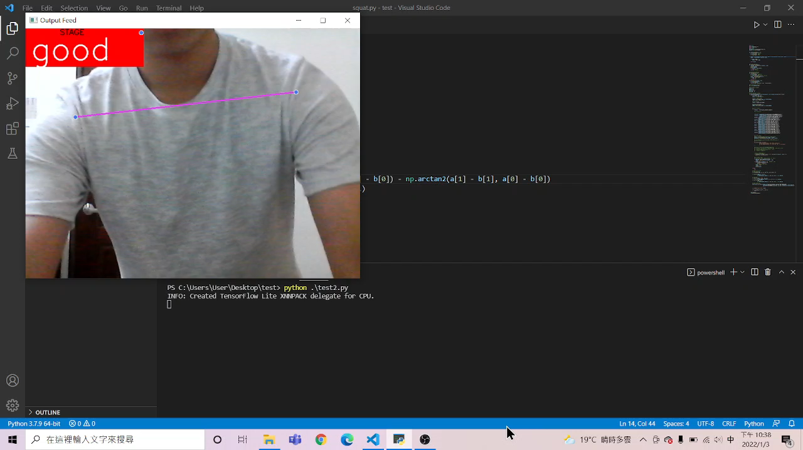
4. Demo

Slide 18
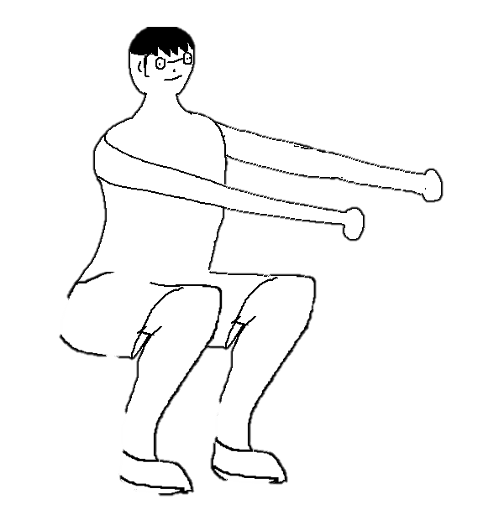
4. Demo
2. 深蹲
身體前傾 -> 肩膀、臀部、腳踝
腳彎曲 -> 臀部、膝蓋、腳踝
蹲下、站立的角度判定
面不要朝地

Slide 19
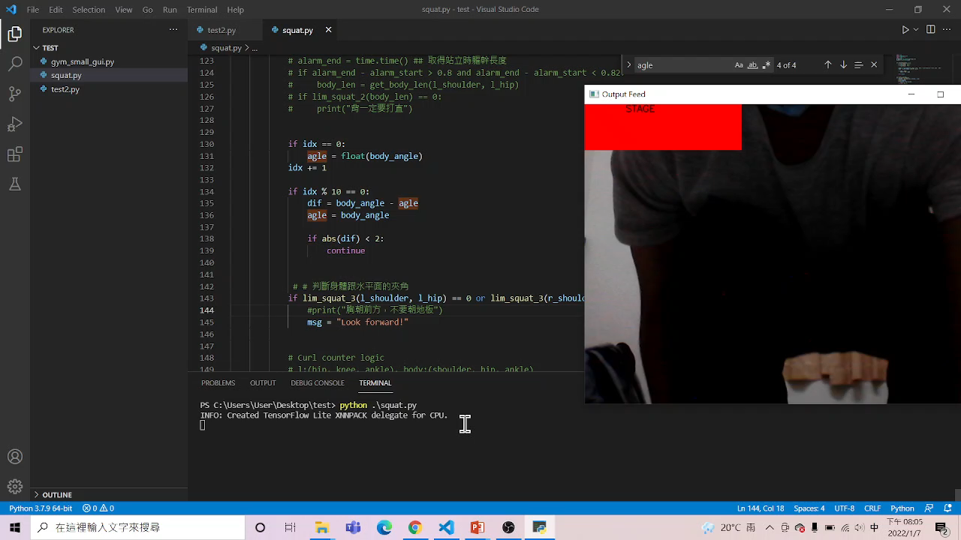
4. Demo

Slide 20
Thank You ! ! !

